Slide 1
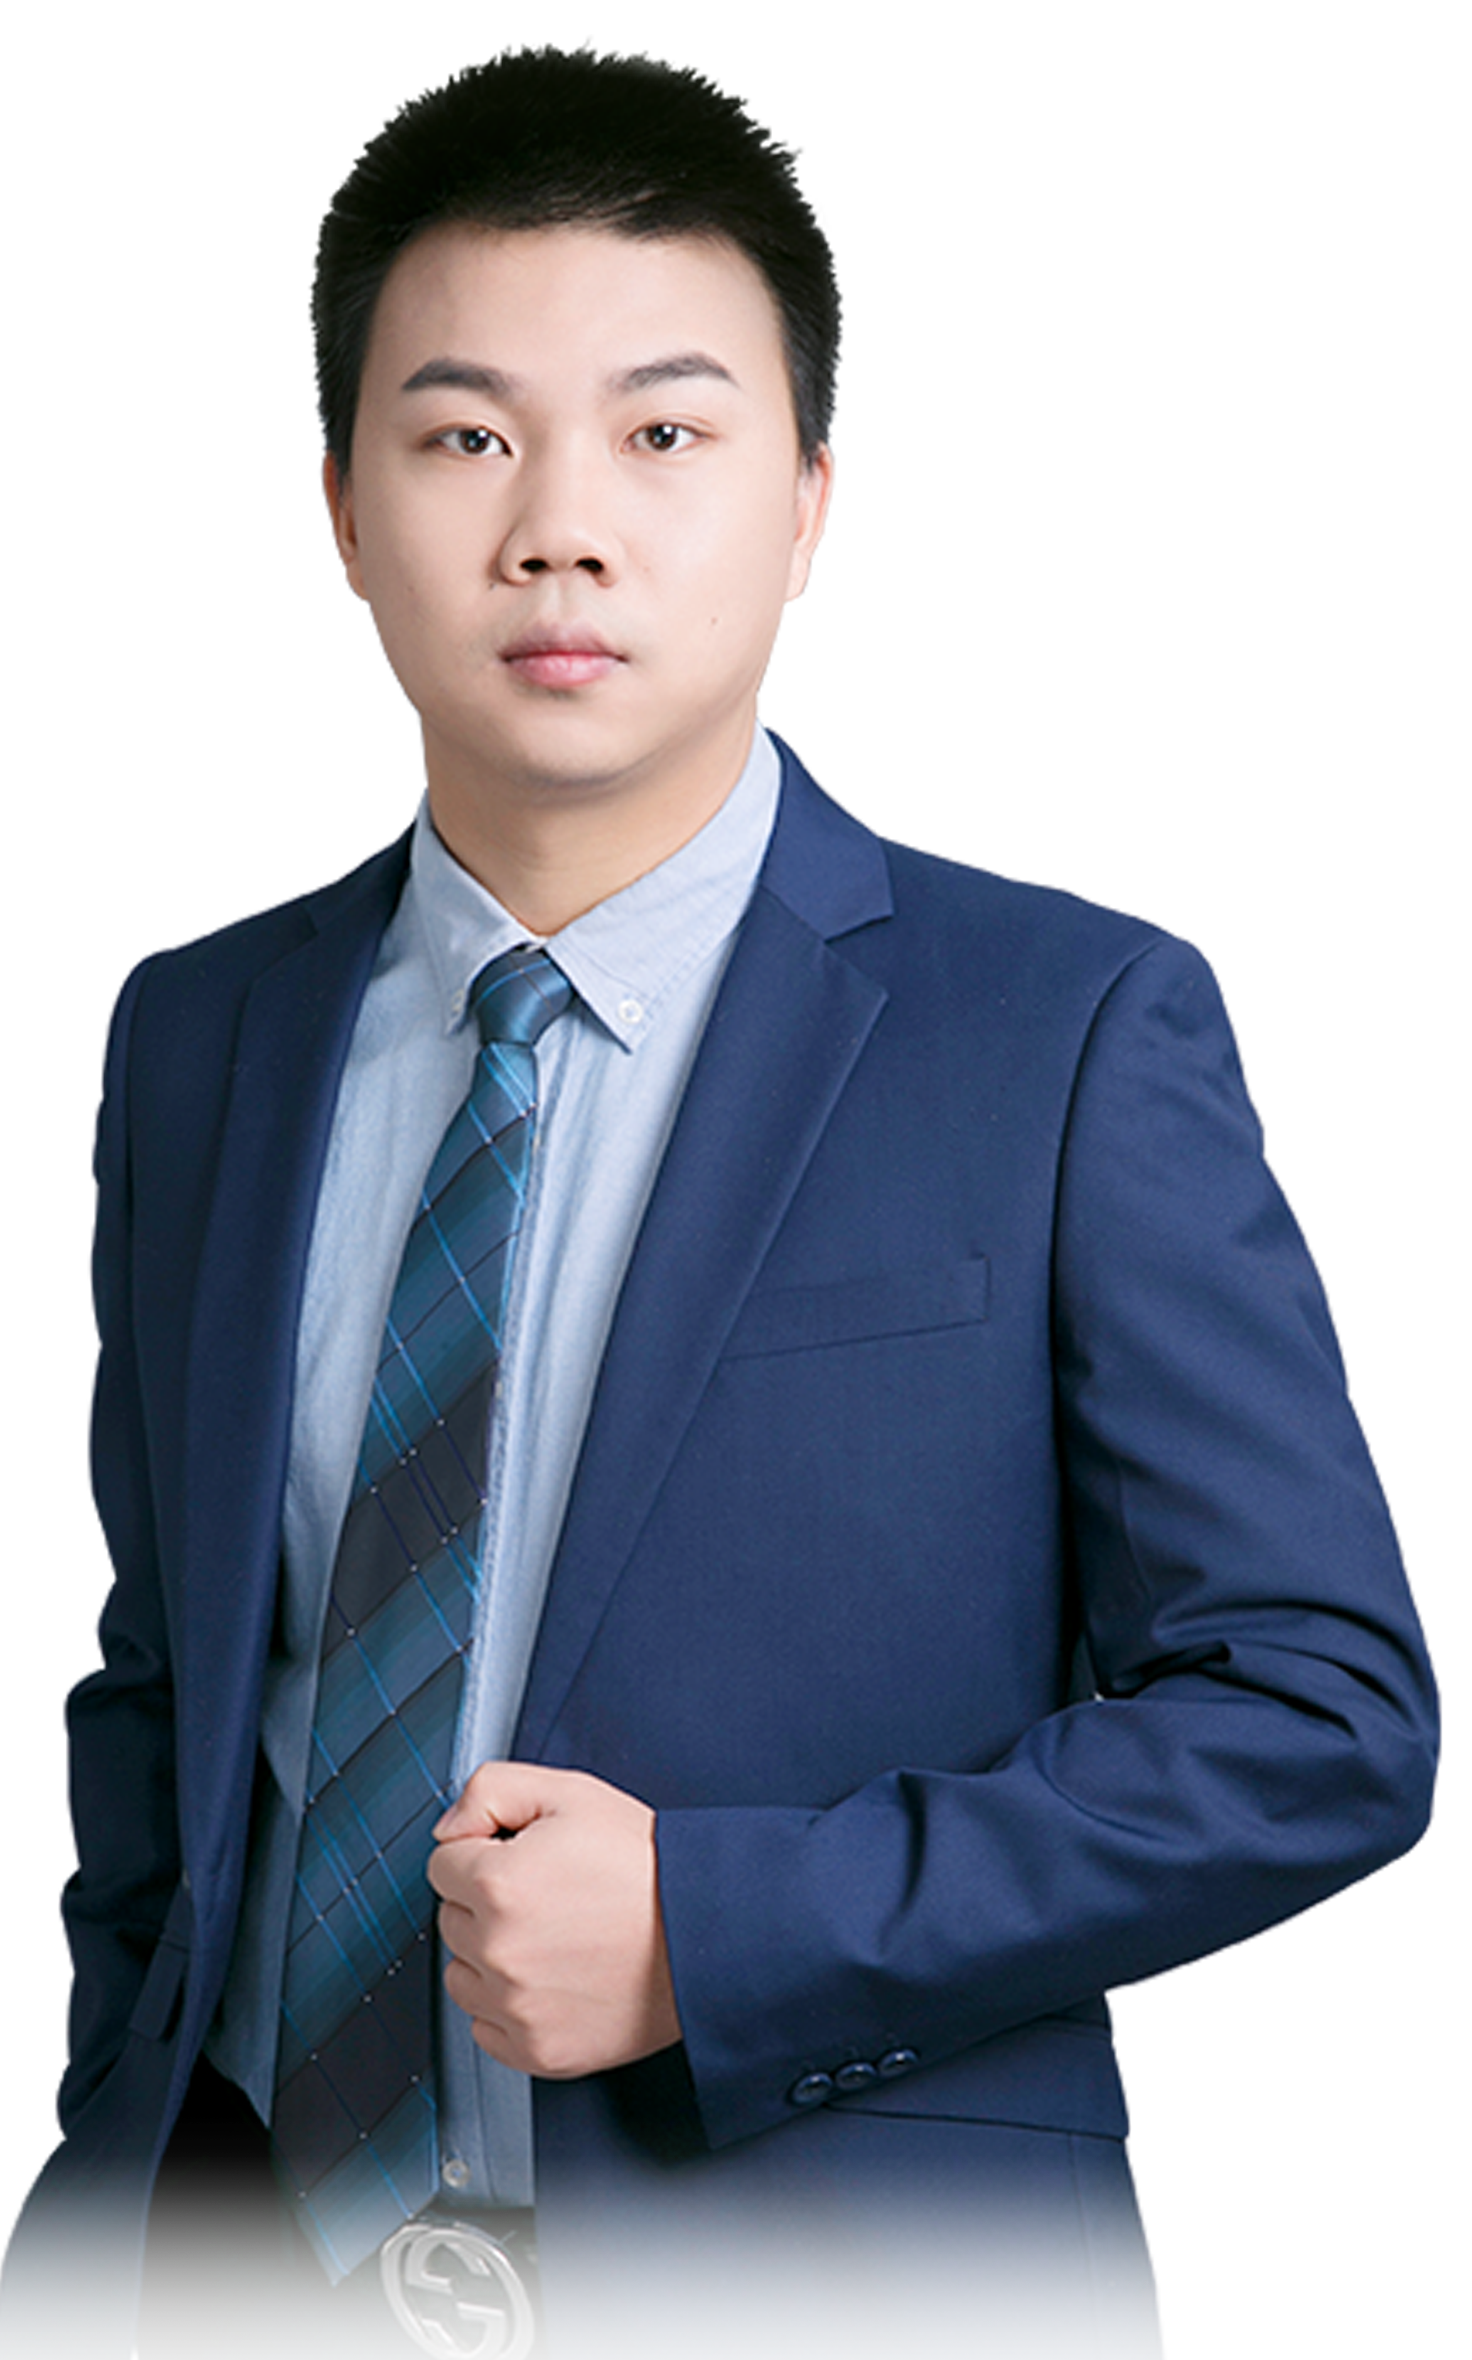
涨停复制 买卖细节
12月17日8:15
许 为
投顾执业编号:A1120619060011
基金职业编号：A2025061900499x
经传多赢资深投顾，具有10年以上的从业研究经验，对A股均有较专业的研究。擅长以技术面为主，以政策，消息为辅挖掘市场热点投资机会，独创主力操盘三步曲，机构跟盘以及准确把握个股启动节奏和上涨空间判断！投资风格偏理性，顺势而为！

Slide 2
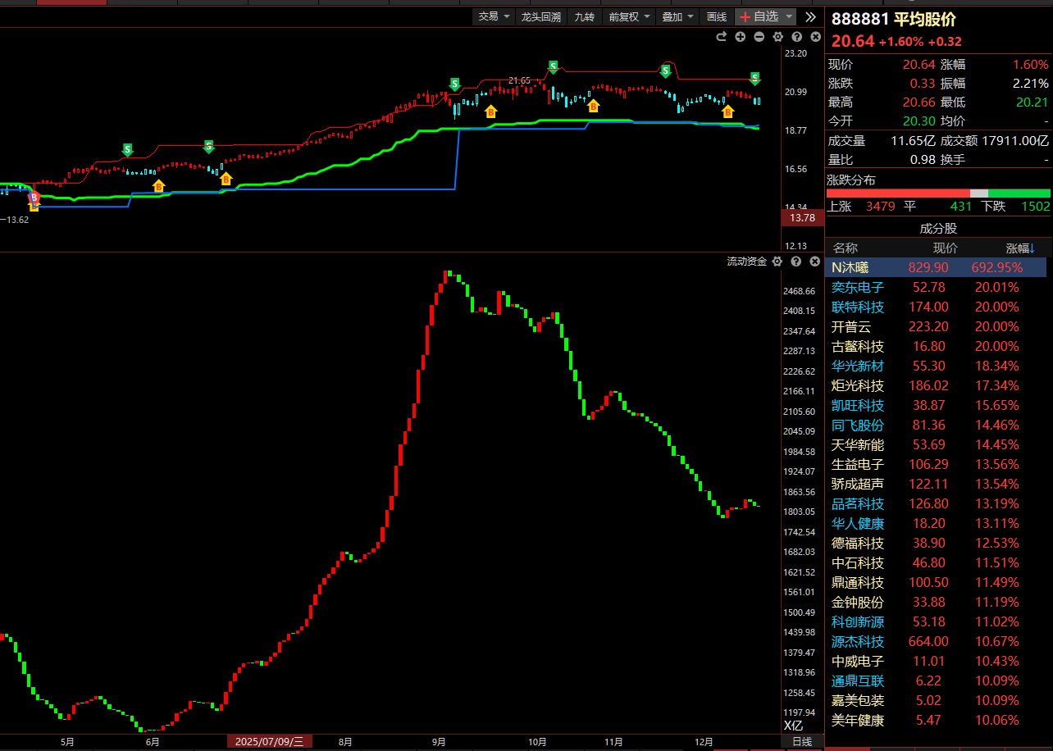
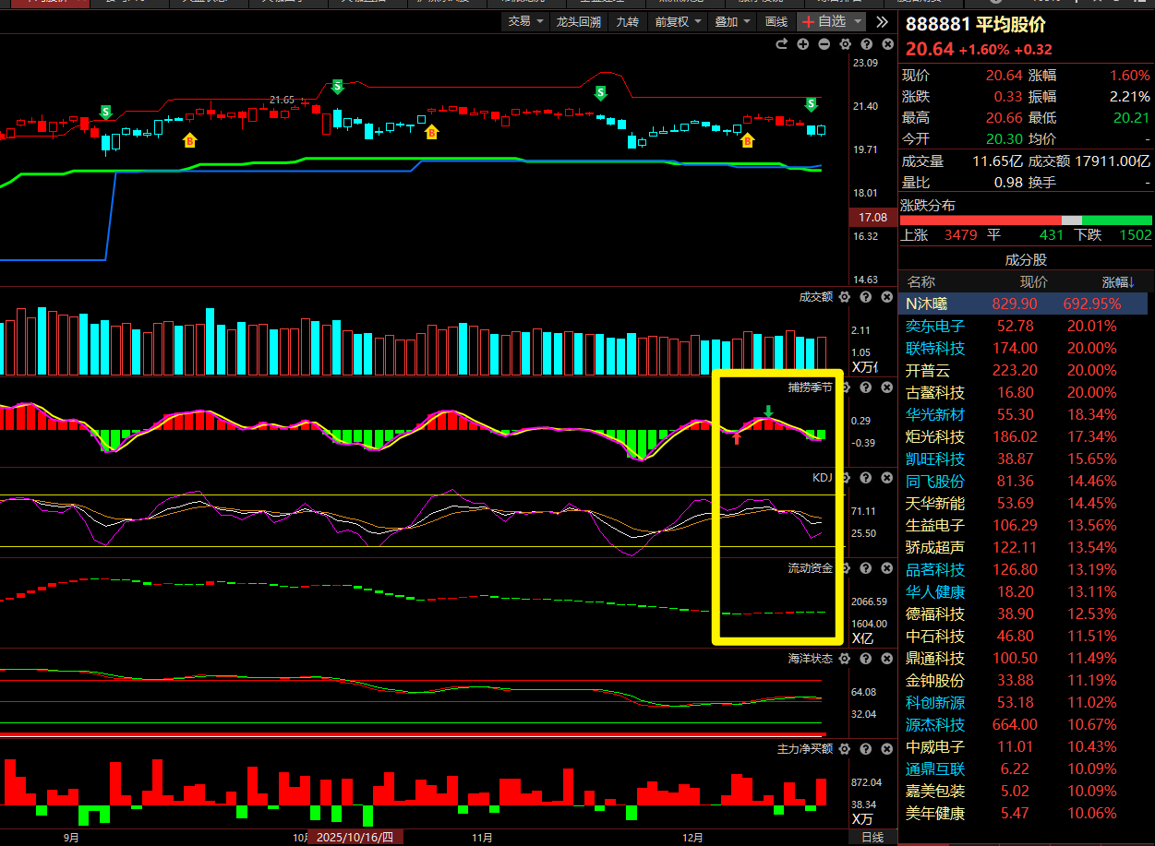
平均股价日线死叉+60分钟的金叉修复反弹，目前60分钟进入末端，周五日线金叉，但是要注意60分钟再次死叉，仍有低点，如果能出现60分钟的底背离趋势最佳

Slide 3
大盘流动资金状态识别
平均股价趋势判断
市场操作策略选择
大盘流动资金代表场外的增量资金，翻红代表增量资金流入，市场放量，翻绿代表存量资金，市场缩量。
平均股价流动资金连续翻红推动熊线上移新高不断，连续翻绿后则变为箱体震荡或者震荡下行。
流动资金持续翻红可以忽略大盘节奏，流动资金持续翻绿短期节奏尤为重要。
流动资金看趋势

Slide 4



捕捞季节四四法则
J值配合策略
震荡区域BS点信号
第三，第四根绿柱容易金叉
第三，第四根红柱容易死叉
J值100以上的卖点和0轴以下的买点
仅适用于大盘，个股不合适
震荡区域内BS点信号，B点容易死叉调整，S点容易超跌反弹。
大盘短期节奏分析方法

Slide 5
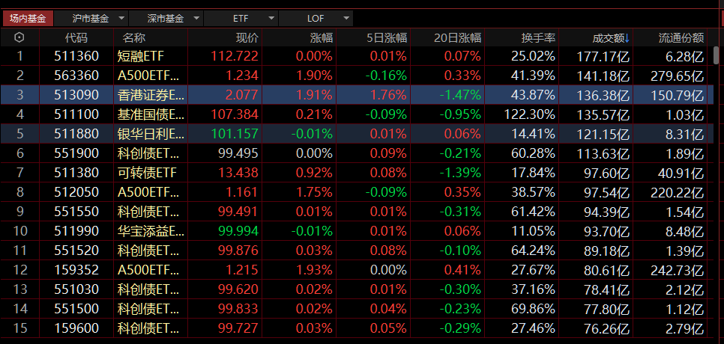
5只A500ETF领跑市场，合计成交额合计达452.91亿元，其中，华泰柏瑞A500ETF成交额达141.18亿元，华夏A500ETF以97.54亿元次之，南方、国泰、易方达旗下A500ETF成交额紧随其后。排名第6的是华泰柏瑞沪深300ETF，全天成交50.79亿元，4只头部沪深300ETF合计成交额为80.8亿元。整体来看，全市场A500ETF合计成交额达525.75亿元，是沪深300ETF合计成交额（169.5亿元）的3倍之多。（财联社）

Slide 6
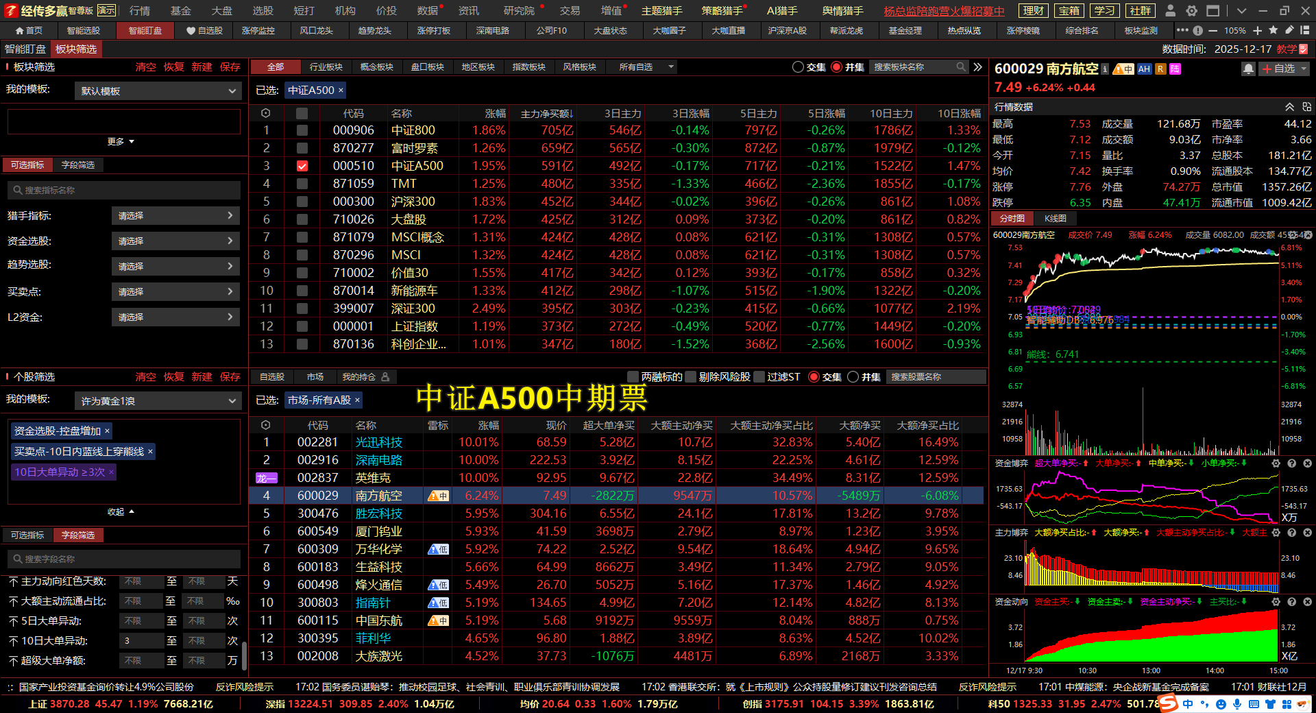

Slide 7
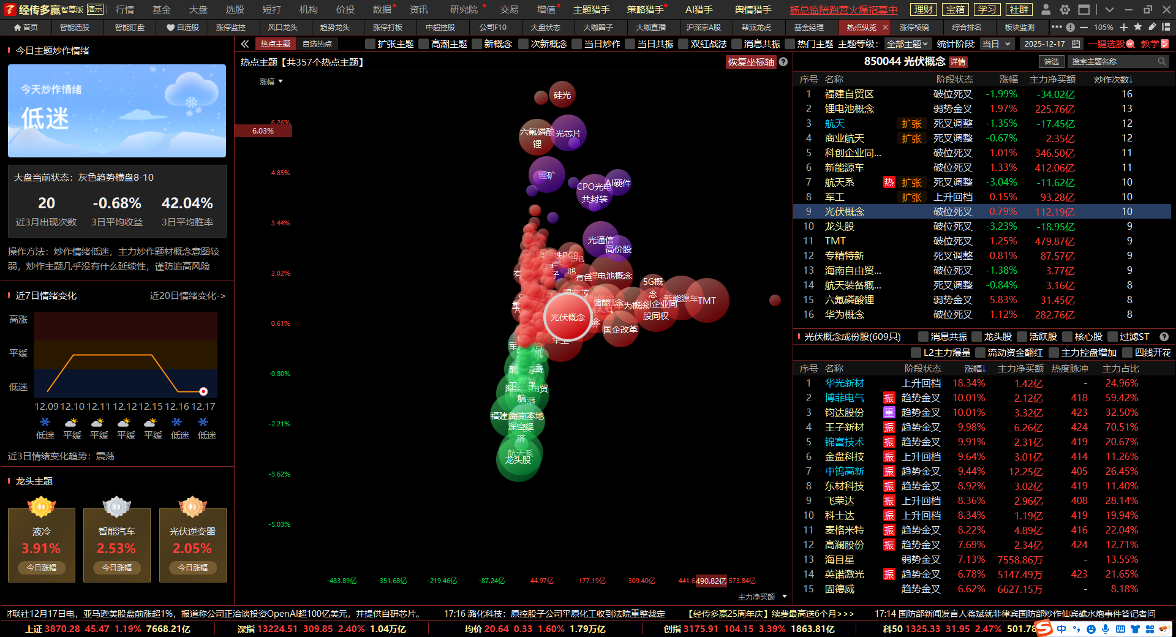
炒作次数排序：福建自贸区，航天，光伏，TMT等
涨停棱镜频繁上榜：大消费，航天，光通信，智能电网

Slide 8
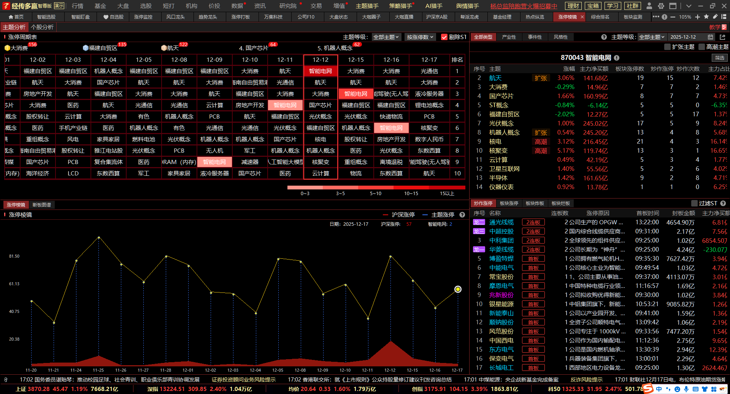

Slide 9
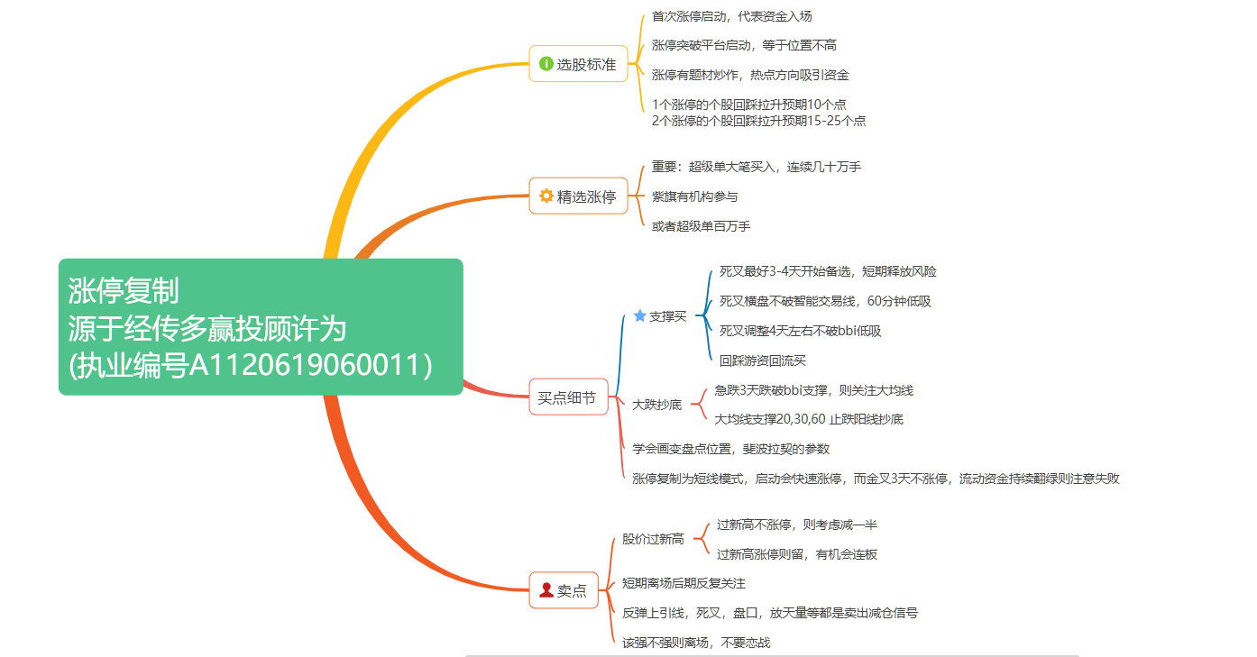

Slide 10
软件灰色区域，轻仓试错 选股+左侧交易建仓 右侧交易加仓
左侧交易：预判建仓跟踪
右侧交易：加仓或者机会区域
安全性较高：等待趋势确认后再行动，避免了“下跌不言底”的风险。
资金利用率高：资金闲置时间短，一旦做对，见效快，盈利速度可能很快。
执行力强：有明确的入场和止损信号，便于制定和执行交易纪律。
成本较高：放弃了最低点的底部利润，并且买入价通常不是最低点。
滞后性：信号确认需要时间，可能错过最佳买点的一部分利润。
支撑位置翻红止跌，站稳5日线，智能交易线B点，日线金叉，阳包阴等买点，（跌破支撑，智能交易线S点，反弹5日线遇压卖点等。）
成本优势明显：如果判断正确，能够以很低的价格收集筹码，潜在利润空间巨大。
“接飞刀”风险：容易买在下跌中继，陷入越买越套的困境。
做错时间成本高：资金可能被长时间占用，机会成本较大。
判断支撑通常是左侧交易，比如买10万的话，支撑线通常是买3-5层，然后盘中支撑住，站稳分时均线说明支撑有效。

Slide 11
十五五的核心新产业：
  新兴产业——新能源、新材料、航空航天、低空经济；
  未来产业——量子科技、生物制造、氢能、可控核聚变、脑机、具身智能、6G。
采取超常规措施，全链条推动集成电路、工业母机、高端仪器、基础软件、先进材料、生物制造等重点领域关键核心技术攻关取得决定性突破
加快建设制造强国、质量强国、航天强国、交通强国、网络强国
其中：新型能源体系具体方向，包括抽水蓄能、新型储能、智能电网和微电网。
推动两岸关系和平发展、推进祖国统一大业高质量推进两岸融合发展示范区建设

Slide 12
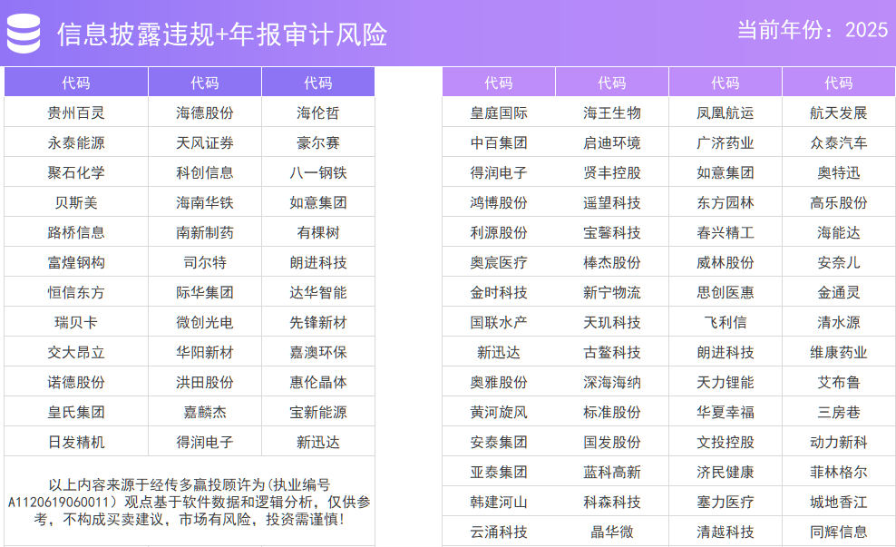
消息面
【2年虚增净利近2600万 牛股嘉澳环保将被“ST”】
惠伦晶体：因2021年、2022年年度报告存在虚假记载 公司股票被实施其他风险警示

Slide 13


Slide 14
涨停复制是最简单的一种方式，注意涨停的精选：
1.龙头股最好，往往一个板块启动的风向标，资金关注度最高，无论是1浪启动还是3浪，辨识度高
2.涨停板的资金越强越好，资金进的多，洗盘出不去，那么拉升3浪的需求高，而一般的涨停行情不配合就直接出货了
3.连续拉升超级单买，或者是出现百万手的超级单买，都是一个模版
4.回踩需要bbi的低吸+右侧交易的配合
细节：连续下跌大阴线，出现反包B点的特别强

Slide 15
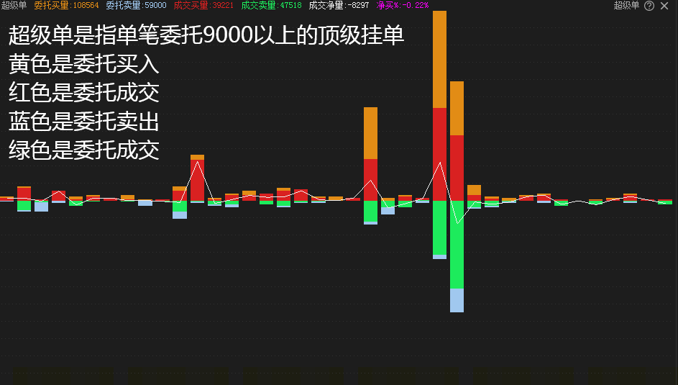
超级单指标：
A股申报挂单主板上限统一为100万股（即1万手）
创业板申报挂单上限统一为30万股（即3000手）
盘中主板出现9000手（创业板是2900手）这种顶格委托挂单的行为叫：超级单
黄色是委托买入
红色是委托成交
蓝色是委托卖出
绿色是委托成交
个股出现疯狂超级单大笔买入，说明短期有强势资金入场的信号，极致的超级单买入

Slide 16


